Slide 1
Grundlagen Tetra
Ausbildung Sprechfunk
Stand 22.01.2020

Slide 2
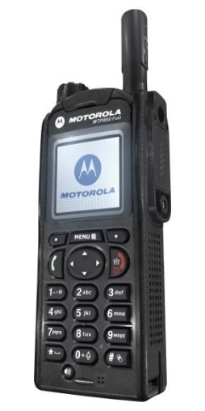
Was bedeutet Funk?
Drahtlose Übermittlung von Informationen mit Hilfe von elektromagnetischen Wellen
Notes:
HINWEISE
Keine
ZUWEISUNG
ELA + Unterwiesener: ja
Unterwiesener: ja
Aufbaulehrgang: ja
Sprechfunker TM14: ja
METHODE
Unterrichtsgespräch

Slide 3
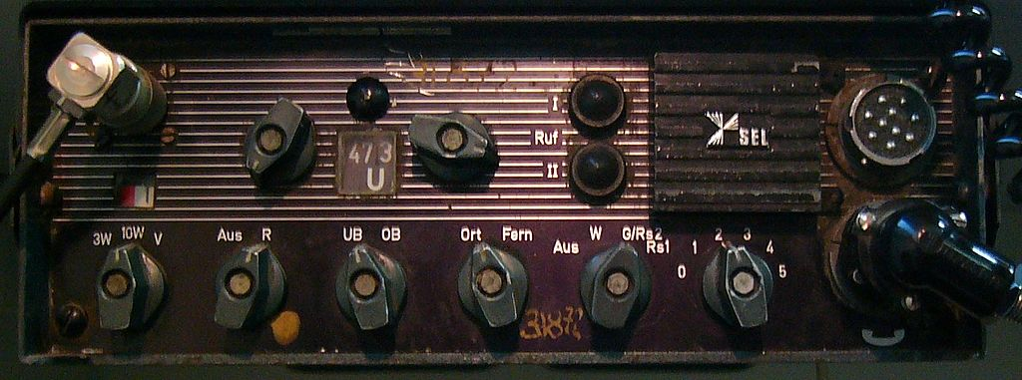
Warum Digitalfunk?
STAND ANALOGFUNK
Hersteller konzentrieren sich auf Digitalfunktechnik → Ersatzteilbeschaffung mittelfristig fragwürdig
Analogfunk genügt nicht den heutigen taktischen und technischen Anforderungen der BOS
Analogfunk ist ohne großen Aufwand abzuhören
Notes:
HINWEISE
Der Analogfunk ist in die Jahre gekommen:
Die Hersteller von Kommunikationstechnik konzentrieren ihre Entwicklungsarbeit auf digitale Funktechnik. Es wird, mittelfristig betrachtet, nur eine Frage der Zeit sein, bis die Produktion von Analogfunktechnik völlig eingestellt wird.
Auch die Ersatzteilbeschaffung wird zunehmend schwieriger und teurer. Das führt dazu, dass bereits jetzt Geräte als Ersatzteillager genutzt werden müssen.
Der heutige Analogfunk genügt weder den geänderten technischen noch den taktischen Anforderungen der BOS.
Der Analogfunk ist ohne großen Aufwand abzuhören. Mit so genannten Scannern können alle genutzten Kanäle erfasst und mitgehört werden.
ZUWEISUNG
ELA + Unterwiesener: ja
Unterwiesener: nein
Aufbaulehrgang: nein
Sprechfunker TM14: nein
METHODE
Unterrichtsgespräch

Slide 4
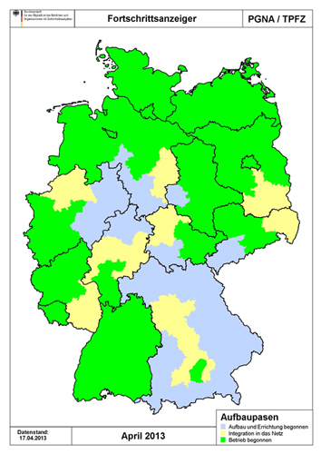
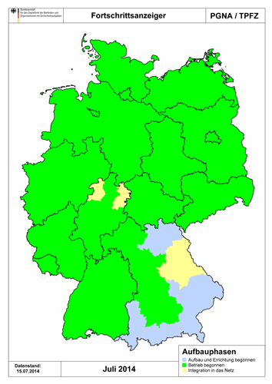
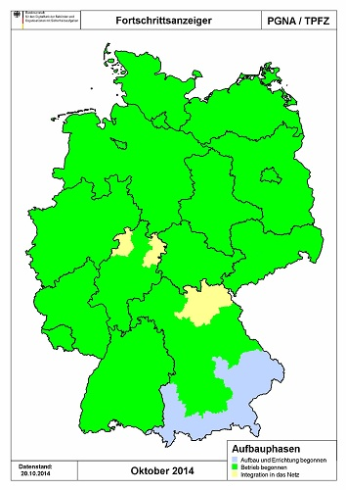
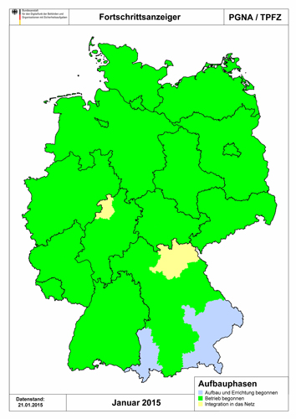
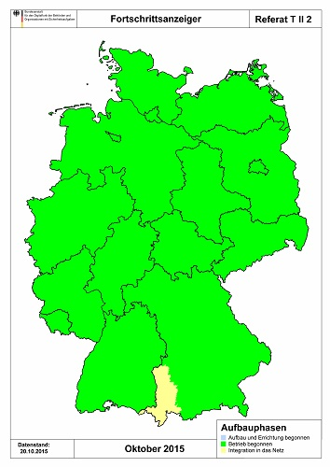
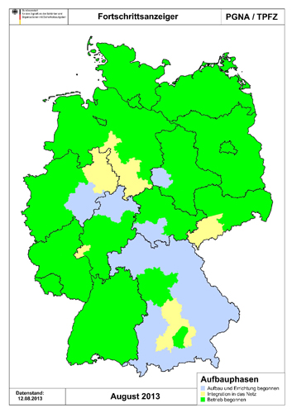
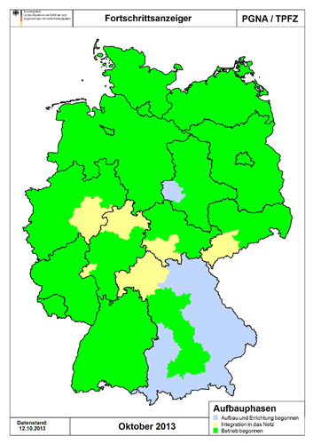
Netzaufbau in Deutschland
Weltweit größtes TETRA25-Funknetz
Auslegung auf 500.000 Nutzer
ca. 4.300 Basisstationen
45 Netzabschnitte bundesweit
2 Netzmanagementcenter
4 Transitvermittlungsstellen
ca. 62 Vermittlungsstellen
Notes:
HINWEISE
Den politischen Hintergrund für den Digitalfunk bildet das Schengener Durchführungsübereinkommen (SDÜ), bei dem u.a. beschlossen wurde, dass als Ausgleich für den Wegfall der Grenzkontrollen ein einheitliches Sprech- und Datenfunksystem geschaffen wird.
ZUWEISUNG
ELA + Unterwiesener: ja
Unterwiesener: nein
Aufbaulehrgang: nein
Sprechfunker TM14: nein
METHODE
Unterrichtsgespräch

Slide 5
Leistungsmerkmale des Digitalfunks
ÜBERBLICK
Abhörsicherheit
Optimierte Funkversorgung
Gruppenkommunikation
Einzelkommunikation
Notruf
Bundesweite Erreichbarkeit
Telefonie
Short Data Service (SDS)
Funkmeldesystem (FMS)
Was sind eure Erwartungen?
Notes:
HINWEISE
keine
ZUWEISUNG
ELA + Unterwiesener: ja
Unterwiesener: nein
Aufbaulehrgang: nein
Sprechfunker TM14: nein
METHODE
Zurufabfrage: Teilnehmer ihre eigenen Wünsche aufzählen lassen, bevor Überblick gezeigt wird.

Slide 6

Abhörsicherheit
Abhören des Funks mit einfachen Hilfsmitteln nicht möglich
Einsatz von Verschlüsselungstechnik
Verbessert den Datenschutz
Leitstelle kann bei Verlust oder Missbrauch Geräte sperren
Notes:
HINWEISE
keine
ZUWEISUNG
ELA + Unterwiesener: ja
Unterwiesener: nein
Aufbaulehrgang: nein
Sprechfunker TM14: nein
METHODE
Unterrichtsgespräch

Slide 7
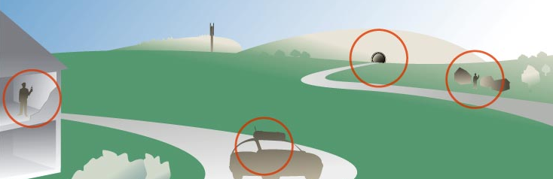
Optimierte Funkversorgung
Besondere Objekte
Handfunkgeräte in Siedlungsflächen
entsprechend den gesetzlichen Grundlagen bzw. freiwilligen Leistungen der Betreiber
Überall Gürteltragweise gewährleistet; Siedlungsfläche = bebaute Fläche inkl. Verkehrsfläche
In Gebäuden
Fahrzeugfunk
Versorgung innerhalb von Gebäuden nicht garantiert
Bundesweit nahezu flächendeckende Erreichbarkeit gewährleistet
Notes:
HINWEISE
keine
ZUWEISUNG
ELA + Unterwiesener: ja
Unterwiesener: nein
Aufbaulehrgang: nein
Sprechfunker TM14: nein
METHODE
Unterrichtsgespräch

Slide 8
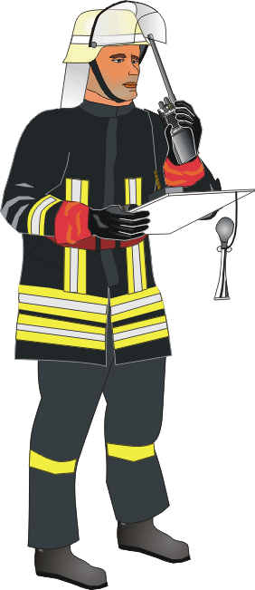
Gruppenkommunikation
Punkt-zu-Mehrpunkt-Verbindung
Abwechselnder Sende- und Empfangsbetrieb (Halbduplex)
Notes:
HINWEISE
keine
ZUWEISUNG
ELA + Unterwiesener: ja
Unterwiesener: nein
Aufbaulehrgang: nein
Sprechfunker TM14: nein
METHODE
Unterrichtsgespräch

Slide 9
Einzelkommunikation
Punkt-zu-Punkt-Verbindung
Abwechselnder Sende- und Empfangsbetrieb (Halbduplex)
→ Eindeutige Identifikation (ISSI) in jedem Gerätes notwendig
Notes:
HINWEISE
keine
ZUWEISUNG
ELA + Unterwiesener: ja
Unterwiesener: nein
Aufbaulehrgang: nein
Sprechfunker TM14: nein
METHODE
Unterrichtsgespräch

Slide 10
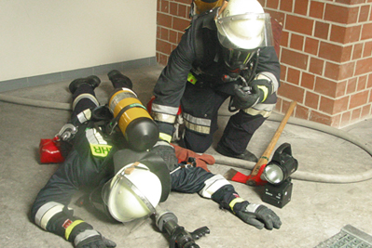
Notruf
Gesprächsunterbrechende Wirkung
Aufbau eines bevorrechtigten Gruppenrufs
Übermittlung des Standorts an die Leitstelle
Senden ohne Betätigung der Sprechtaste
Notes:
HINWEISE
keine
ZUWEISUNG
ELA + Unterwiesener: ja
Unterwiesener: nein
Aufbaulehrgang: nein
Sprechfunker TM14: nein
METHODE
Unterrichtsgespräch

Slide 11

Bundesweite Erreichbarkeit
Bundesweit einheitliches Kommunikationssystem
Genutzt von allen BOS
Erreichbarkeit der Heimatleitstelle unabhängig vom Standort
Notes:
HINWEISE
keine
ZUWEISUNG
ELA + Unterwiesener: ja
Unterwiesener: nein
Aufbaulehrgang: nein
Sprechfunker TM14: nein
METHODE
Unterrichtsgespräch

Slide 12
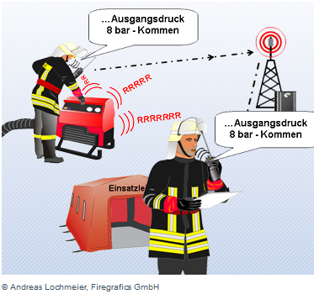
Unterdrückung von Störgeräuschen
Einsatz von elektronischen Filterverfahren (Vocoder-Funktionen)
Trennung von Nutzsignalen und Störsignalen
Steigerung der Empfangsqualität und Sprachverständlichkeit gegenüber dem Analogfunk
Notes:
HINWEISE
keine
ZUWEISUNG
ELA + Unterwiesener: ja
Unterwiesener: nein
Aufbaulehrgang: nein
Sprechfunker TM14: nein
METHODE
Unterrichtsgespräch

Slide 13

Telefonie
Aufbau zu Telefonnetzen möglich
Sehr hoher Ressourcenbedarf (Vollduplex)
→ Nur verfügbar für spezielle Führungskräfte
Notes:
HINWEISE
keine
ZUWEISUNG
ELA + Unterwiesener: ja
Unterwiesener: nein
Aufbaulehrgang: nein
Sprechfunker TM14: nein
METHODE
Unterrichtsgespräch

Slide 14
Short Data Service (SDS)
Textnachrichten
Beim Digitalfunk ist gleichzeitige Sprach- und Datenübertragung möglich.
Textnachrichten bis zu 140 Zeichen (vergleichbar zur SMS)
Ermöglicht der Leitstelle schriftliche Informationen an die Einsatzstelle zu schicken.
Pkw-Brand in Musterdorf, Hauptstraße…
Pkw-Brand in Musterdorf, Hauptstraße…
100110011110011
Notes:
HINWEISE
keine
ZUWEISUNG
ELA + Unterwiesener: ja
Unterwiesener: nein
Aufbaulehrgang: nein
Sprechfunker TM14: nein
METHODE
Unterrichtsgespräch

Slide 15
Funkmeldesystem (FMS)
Funkmeldesystem verfügbar für alle Benutzer
Übermittlung von vordefinierten Statusmeldungen
Beschreibt den taktischen Zustand des Einsatzmittels
Entlastung der Sprachdienste
Kaum Änderungen zum analogen System
Mitteilung gesendet
Einsatzbereit auf Wache
Notes:
HINWEISE
keine
ZUWEISUNG
ELA + Unterwiesener: ja
Unterwiesener: nein
Aufbaulehrgang: nein
Sprechfunker TM14: nein
METHODE
Unterrichtsgespräch

Slide 16
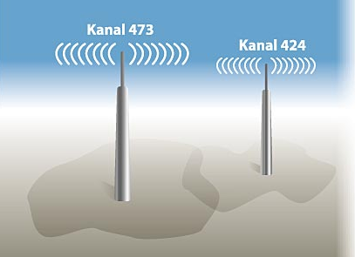
Merkmale des Analogfunks
Jede BOS verwendet eine eigene Infrastruktur.
Die Reichweite eines Kanals ist begrenzt.
Eine Organisation darf nicht einfach den Kanal einer anderen benutzen.
Wenn auf einem Kanal zwei Teilnehmer gleichzeitig sprechen, ist die Kommunikation gestört.
Schwache Signale sind verrauscht, können in gewissen Grenzen aber noch aufgenommen werden.
Notes:
HINWEISE
keine
ZUWEISUNG
ELA + Unterwiesener: ja
Unterwiesener: nein
Aufbaulehrgang: nein
Sprechfunker TM14: nein
METHODE
Unterrichtsgespräch

Slide 17
Übersicht Frequenzbereiche
BOS
4 m
UKW Radio
3 m
BOS
2 m
BOS TETRA
70 cm
GSM 900
30 cm
Frequenz [MHz]
100
200
300
400
900
Die Übertragung von Sprache und Daten erfolgt mit elektromagnetischen Wellen
Die Ausbreitung der Funkwellen erfolgt, wie bei Lichtwellen, „quasioptisch“
(typisch für Funkwellen mit Wellenlängen kürzer als etwa 3 m)
Notes:
HINWEISE
Keine
ZUWEISUNG
ELA + Unterwiesener: nein
Unterwiesener: nein
Aufbaulehrgang: ja
Sprechfunker TM14: ja
METHODE
Lehrvortrag

Slide 18
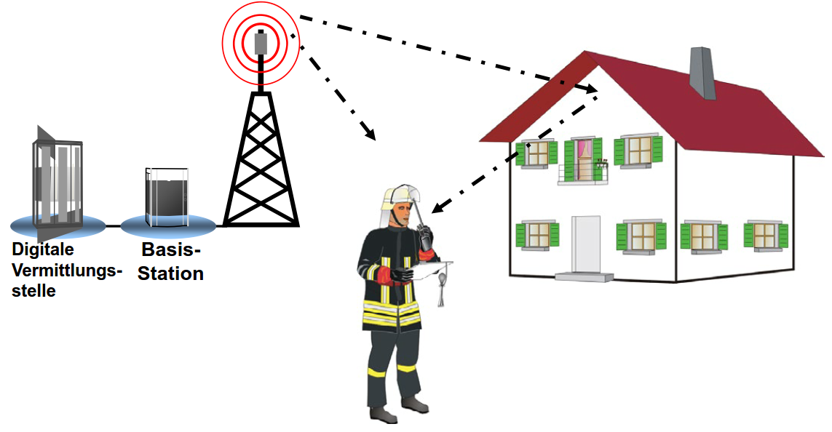
Reflektion
Teilweise Reflektion
Vollständige Reflektion
Tritt auf an Oberflächen oder an der Grenze unterschiedlich dichter Luftmassen in der Atmosphäre (typisch bei so genannten Inversionswetterlagen)
Notes:
HINWEISE
Keine
ZUWEISUNG
ELA + Unterwiesener: ja
Unterwiesener: ja
Aufbaulehrgang: ja
Sprechfunker TM14: ja
METHODE
Lehrvortrag

Slide 19
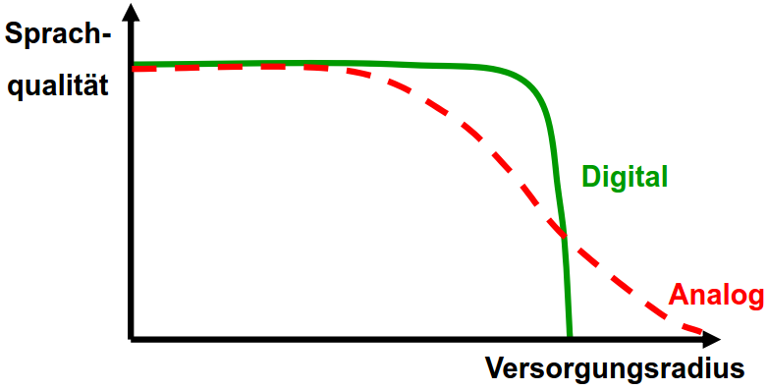
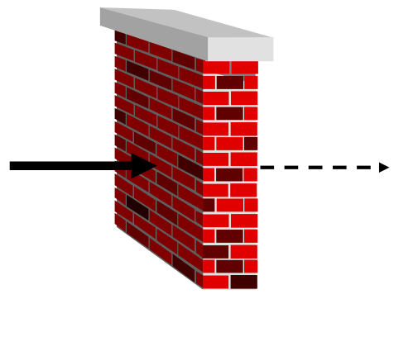
Schwächung
Schwächung durch Entfernung
Schwächung beim Durchdringen von Materialien
Abriss der Funkverbindung
  Analogfunk: stetig steigendes Rauschen
  Digitalfunk: Abrupt ohne Vorankündigung bzw. -warnung.
Notes:
HINWEISE
Keine
ZUWEISUNG
ELA + Unterwiesener: ja
Unterwiesener: ja
Aufbaulehrgang: ja
Sprechfunker TM14: ja
METHODE
Lehrvortrag

Slide 20
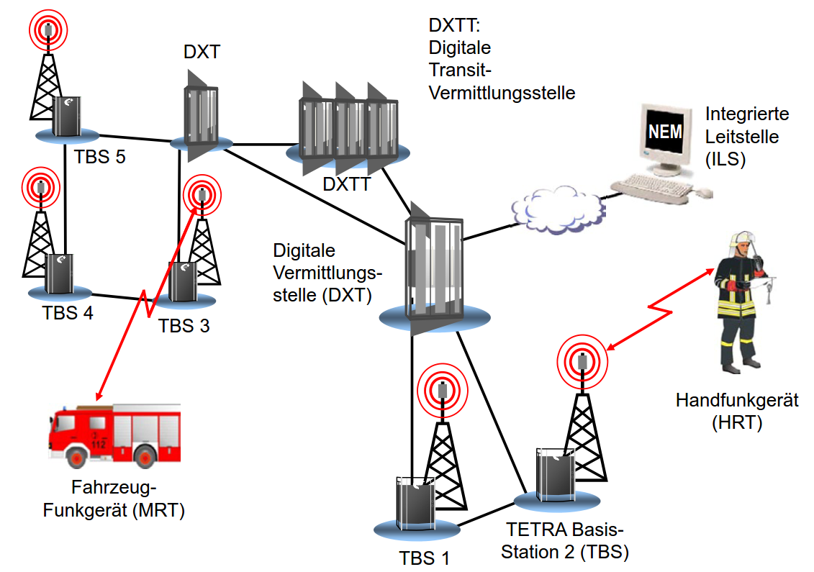
Übersicht Netzaufbau
Notes:
HINWEISE
Keine
ZUWEISUNG
ELA + Unterwiesener: nein
Unterwiesener: nein
Aufbaulehrgang: ja
Sprechfunker TM14: ja
METHODE
Lehrvortrag

Slide 21

Authentifizierung
Kennung Teilnehmer
Anmeldung des Teilnehmers
Bestätigung
Digitale Vermittlungsstelle (DXT)
Teilnehmer empfängt „OK“ von BS
Tetra Basis Station (TBS)
Notes:
HINWEISE
Keine
ZUWEISUNG
ELA + Unterwiesener: nein
Unterwiesener: nein
Aufbaulehrgang: ja
Sprechfunker TM14: ja
METHODE
Lehrvortrag

Slide 22
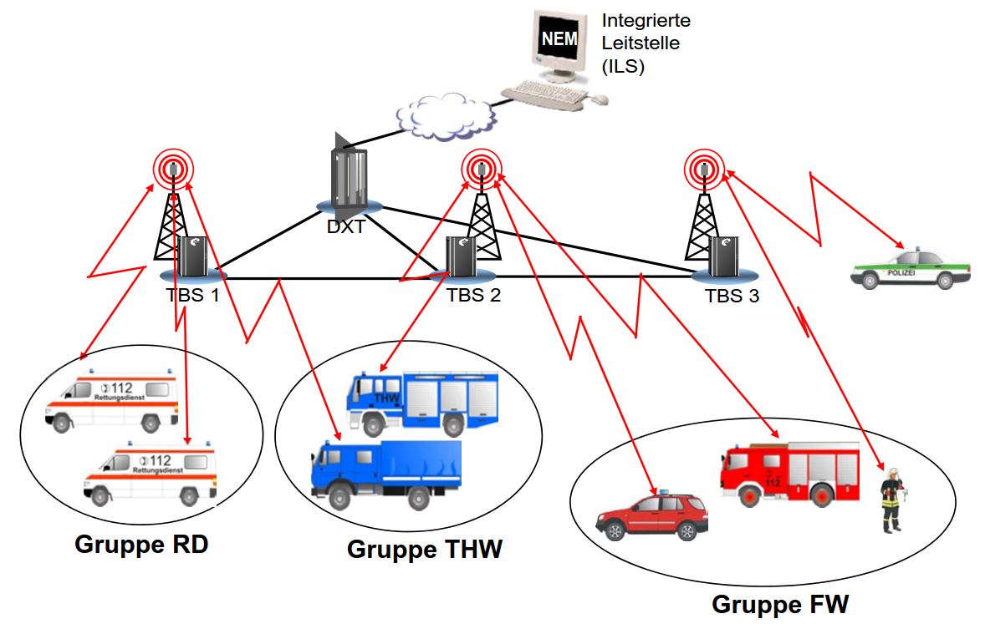
Netzbetrieb (TMO)
Gruppenkommunikation
Notes:
HINWEISE
Keine
ZUWEISUNG
ELA + Unterwiesener: ja
Unterwiesener: ja
Aufbaulehrgang: ja
Sprechfunker TM14: ja
METHODE
Lehrvortrag

Slide 23
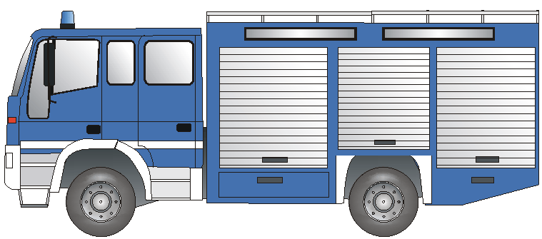


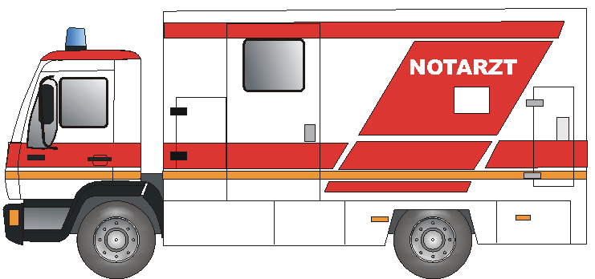
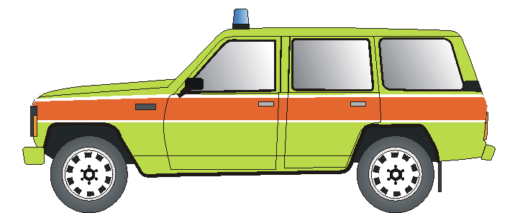
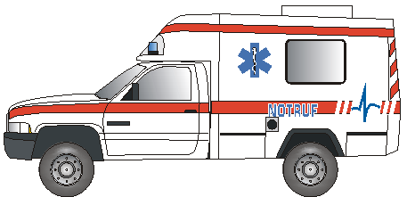

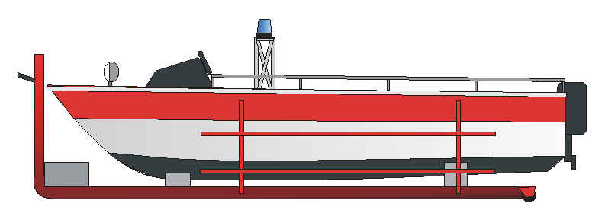
TMO-Fleetmapping
Bereich ILS-Schweinfurt
Feuerwehr
Rettungs-dienst
Kranken-transport
HiOrg
SanD
ManV
Berg-rettung
Wasser-rettung
Katastro-phen-schutz
Zusam-menarbeit nPol
HAS
FW_HAS
3452
RD_SW
3483
RD_SW#
3493
RD_HAS
3453
BR_HAS
3454
WR_HAS
3455
KATS_ HAS
3456
ZA_HAS
3451
KG
FW_KG
3462
RD_KG
3463
BR_KG
3464
WR_KG
3465
KATS_ KG
3466
ZA_KG
3461
BR_NES
3474
NES
FW_NES
3472
RD_NES
3473
WR_NES
3475
KATS_ NES
3476
ZA_NES
3471
BR_SW#
3494
WR_SW
3485
ZA_SW#
3491
SW Lkr.
FW_SW#
3492
SoG_10_ SW
3410
KATS_ SW#
3496
BR_SW
3484
SW Stadt
FW_SW
3482
KATS_ SW
3486
ZA_SW
3481
Sonder-
gruppen
Anruf-gruppe
Zusammen-arbeit BOS
Taktisch- betriebliche ZA
SoG_1_ SW
3401
SoG_2_ SW
3402
SoG_3_ SW
3403
SoG_4_ SW
3404
SoG_5_ SW
3405
SoG_6_ SW
3406
ILS_SW_ AG
34
P_WÜ_ BOS_ZA
1549
TBZ-Gruppen
SoG_7_ SW
3407
SoG_8_ SW
3408
SoG_9_ SW
3409
WR_SW#
3495
# = Landkreis
Notes:
HINWEISE
Keine Bergrettungseinheiten in Schweinfurt vorhanden → Gruppen können bei Bedarf wie Sondergruppen verwendet werden.
WR benötigt aktuell für SW/S und SW/L nur eine gemeinsame Gruppe → WR SW/S kann wie eine Sondergruppe verwendet werden.
Anrufgruppe für Fremdfahrzeuge
P_WÜ_BOS_ZA Zusammenarbeitsgruppe mit Polizeidirektion Würzburg
TBZ-Gruppen: 2 je Bundesland fest vergeben; Beitritt zur Nutzung bei Bedarf; Beitritt schalten auf Anforderung bei ILS durch AS
ZUWEISUNG
ELA + Unterwiesener: ja (kurz)
Unterwiesener: ja (kurz)
Aufbaulehrgang: ja
Sprechfunker TM14: ja
METHODE
Lehrvortrag

Slide 24
TMO-Gruppen - Kurzwahl-Systematik
ILS Schweinfurt
34 ILS_SW_AG
3401 … 3410 SoG_01_SW … SoG_10_SW
1549 P_WÜ_BOS_ZA
Lkr. HAS
Lkr. KG
Lkr. NES
Stadt SW
Lkr. SW
3451 ZA_HAS
3452 FW_HAS
3453 RD_HAS
3454 BR_HAS
3455 WR_HAS
3456 KATS_HAS
3461 ZA_KG
3462 FW_KG
3463 RD_KG
3464 BR_KG
3465 WR_KG
3466 KATS_KG
3471 ZA_NES
3472 FW_NES
3473 RD_NES
3474 BR_NES
3475 WR_NES
3476 KATS_NES
3481 ZA_SW
3482 FW_SW
3483 RD_SW
3484 BR_SW
3485 WR_SW
3486 KATS_SW
3491 ZA_SW#
3492 FW_SW#
3493 RD_SW#
3494 BR_SW#
3495 WR_SW#
3496 KATS_SW#
Notes:
HINWEISE
Gemäß „Fachinformation zur Umsetzung eines einheitlichen Kurzwahlkonzepts in Bayern“, Stand April 2018 (Herausgeber LFV Bayern)
ZUWEISUNG
ELA + Unterwiesener: ja (kurz)
Unterwiesener: ja (kurz)
Aufbaulehrgang: ja
Sprechfunker TM14: ja
METHODE
Lehrvortrag

Slide 25
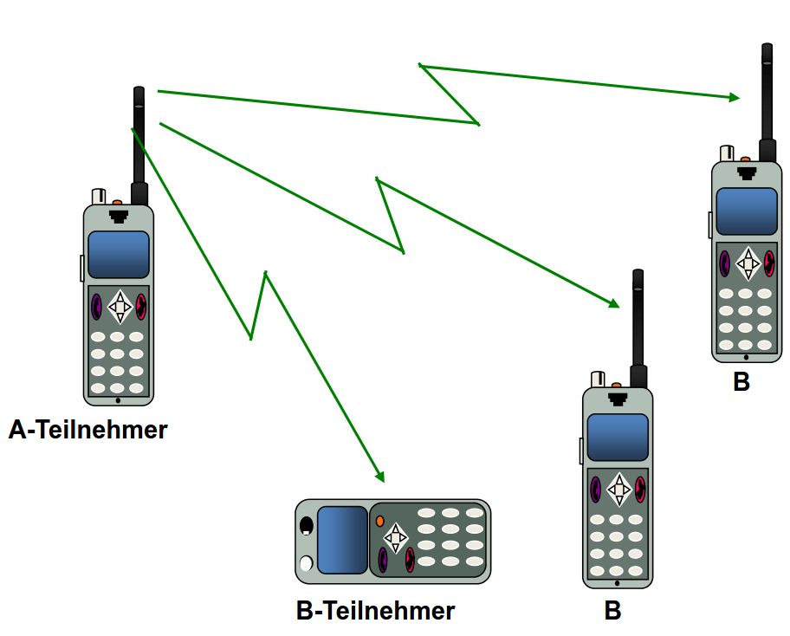
Direktbetrieb (DMO) Gruppenkommunikation
Notes:
HINWEISE
Keine
ZUWEISUNG
ELA + Unterwiesener: ja
Unterwiesener: ja
Aufbaulehrgang: ja
Sprechfunker TM14: ja
METHODE
Lehrvortrag

Slide 26
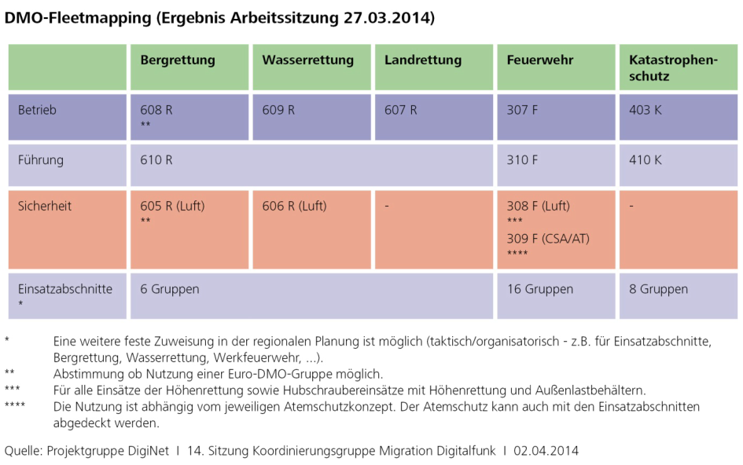
DMO-Fleetmapping für Bayern
Notes:
HINWEISE
Keine
ZUWEISUNG
ELA + Unterwiesener: nein
Unterwiesener: nein
Aufbaulehrgang: ja
Sprechfunker TM14: ja
METHODE
Lehrvortrag

Slide 27
DMO-Fleetmapping Feuerwehr für ILS-Bereich Schweinfurt
Betrieb
307_F
Betriebsgruppe und erster Einsatzabschnitt
Führung
310_F
Gruppe für den Führungsstab
Sicherheit
308_F
Für alle Einsätze der Höhenrettung sowie Hubschraubereinsätze mit Höhenrettung
309_F
CSA/Atemschutz (abhängig vom Atemschutzkonzept)
326_F
Sicherheitswachen
Einsatzab-schnitte
311_F
Erster Einsatzabschnitt bei planbaren Einsätzen
312_F
Zweiter Einsatzabschnitt
313_F
Dritter Einsatzabschnitt
314_F
Vierter Einsatzabschnitt
315-325_F
11 Gruppen zur freien Verfügung
Marschkanal
Für Verbandsfahrten
Notes:
HINWEISE
308 F: Für alle Einsätze der Höhenrettung sowie Hubschraubereinsätze mit Höhenrettung und Außenlastbehältern.
309 F: Die Nutzung ist abhängig vom jeweiligen Atemschutzkonzept. Der Atemschutz kann auch mit den Einsatzabschnitten abgedeckt werden.
ZUWEISUNG
ELA + Unterwiesener: ja
Unterwiesener: ja
Aufbaulehrgang: ja
Sprechfunker TM14: ja
METHODE
Lehrvortrag

Slide 28
DMO-Gruppen – Kurzwahl-Systematik
Kurzwahl =
[Zahlen der Gruppe]
Beispiel:
Gruppe:
Kurzwahl:
307_F
307
Notes:
HINWEISE
Gemäß „Fachinformation zur Umsetzung eines einheitlichen Kurzwahlkonzepts in Bayern“, Stand April 2018 (Herausgeber LFV Bayern)
ZUWEISUNG
ELA + Unterwiesener: ja
Unterwiesener: ja
Aufbaulehrgang: ja
Sprechfunker TM14: ja
METHODE
Lehrvortrag

Slide 29
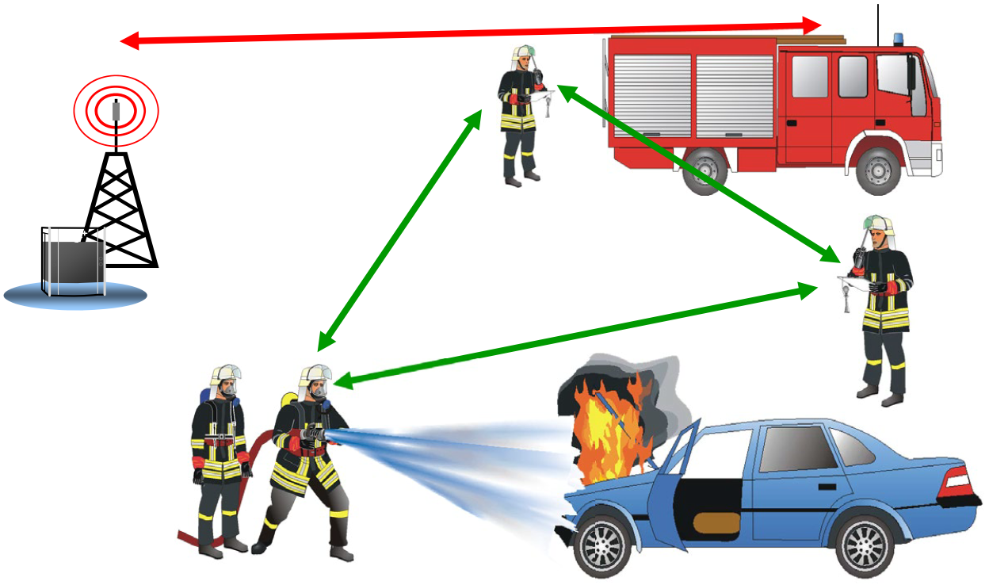
Nutzung TMO/DMO
TMO
DMO
Notes:
HINWEISE
Keine
ZUWEISUNG
ELA + Unterwiesener: ja
Unterwiesener: ja
Aufbaulehrgang: ja
Sprechfunker TM14: ja
METHODE
Lehrvortrag

Slide 30
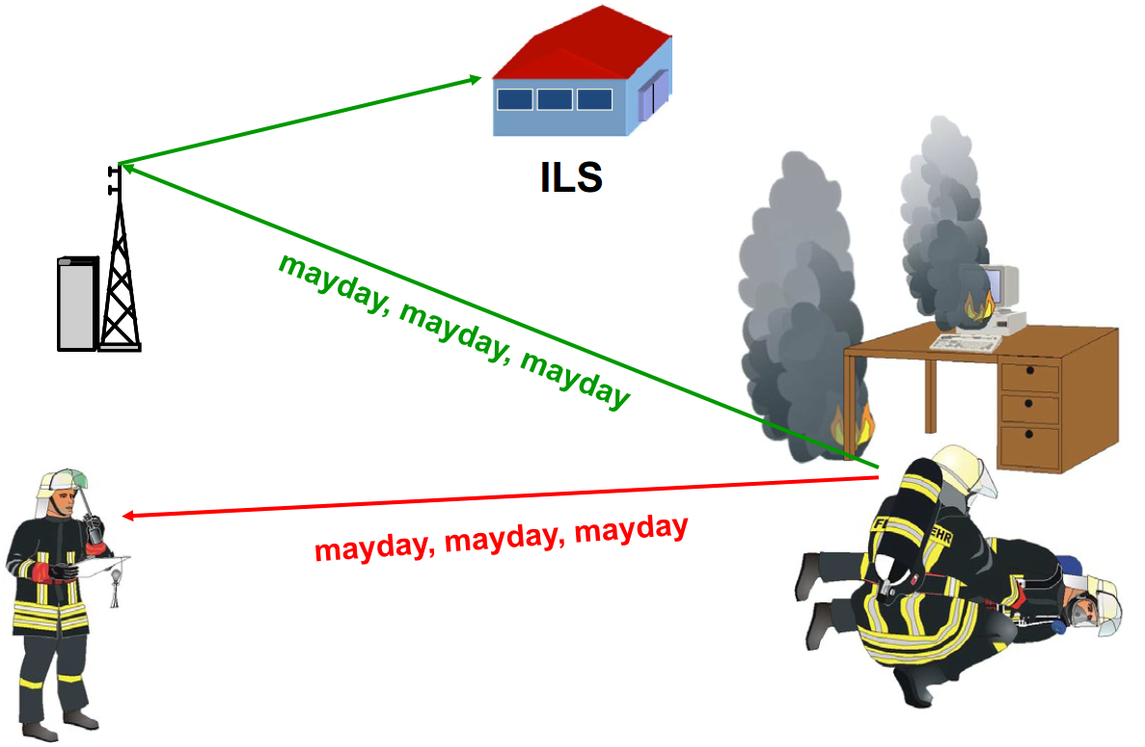
Notruf
BEACHTE
Sollte ein Notruf versehentlich ausgelöst werden, muss unverzüglich über Funk „Fehlauslösung des Notrufs, keine Maßnahmen notwendig!“ gemeldet werden!
Notes:
HINWEISE
Trupps sind typischerweise nicht im TMO. Im DMO wird der Notruf nur innerhalb der DMO-Gruppe verschickt.
ZUWEISUNG
ELA + Unterwiesener: ja
Unterwiesener: ja
Aufbaulehrgang: ja
Sprechfunker TM14: ja
METHODE
Lehrvortrag

Slide 31
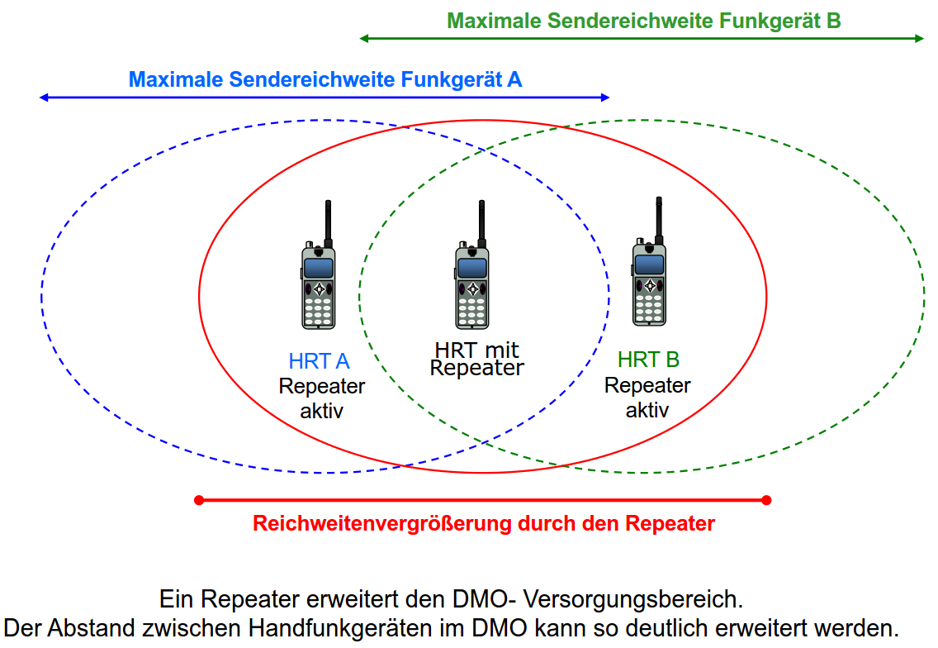
Repeater
(nur im DMO-Betrieb verfügbar)
BEACHTE
Schalten eines Repeaters nur auf Weisung des Einsatzleiters nach Rücksprache mit der ILS!
Notes:
HINWEISE
Repeater werden nur auf Weisung des Einsatzleiters nach Rücksprache mit der ILS geschaltet.
ZUWEISUNG
ELA + Unterwiesener: ja
Unterwiesener: ja
Aufbaulehrgang: ja
Sprechfunker TM14: ja
METHODE
Lehrvortrag

Slide 32
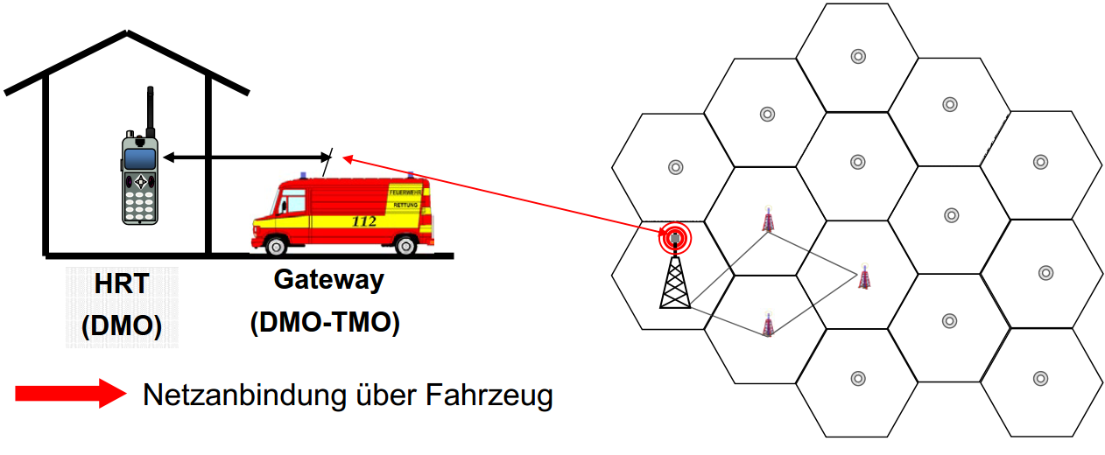
Gateway
BEACHTE
Schalten eines Gateways nur auf Weisung des Einsatzleiters nach Rücksprache mit der ILS!
Gateway verbindet Funkteilnehmer im TMO und Teilnehmer im DMO
Erweitert den TMO-Versorgungsbereich
Notes:
HINWEISE
Gateways werden nur auf Weisung des Einsatzleiters nach Rücksprache mit der ILS geschaltet.
ZUWEISUNG
ELA + Unterwiesener: ja
Unterwiesener: ja
Aufbaulehrgang: ja
Sprechfunker TM14: ja
METHODE
Lehrvortrag

Slide 33
Änderungshistorie
2015-10-07: Hinweis zur Folie Notruf ergänzt
2015-10-28: Fleetmapping TMO überarbeitet und aktualisiert
2015-11-02: Zielgruppenorientierte Präsentation hinzugefügt, Folienkommentare standardisiert, DMO-Fleetmapping für ILS-Bereich Schweinfurt ergänzt
2015-11-05: Hinweise auf Folie Repeater (nur im DMO-Betrieb verfügbar) und Gateway ergänzt
2015-12-29: Reflexion und Schwächung zur zielgruppenorientierte Präsentation „Aufbaulehrgang“ hinzugefügt.
2016-02-18: Inhalte aus ELA eingebaut; neue zielgruppenorientierte Präsentation „ELA + Unterwiesener“
2016-05-04: Update TMO-Fleetmapping
2019-06-27: Hinweis, dass Gateway in der Version MR16 nicht zur Verfügung steht
2019-06-30: Kurzwahlen im Fleetmapping, TMO-Gruppen – Kurzwahlsystematik und DMO-Gruppen – Kurzwahl-Systematik hinzugefügt
2020-01-22: Kurzwahl für die Gruppen SoG_7_SW bis SoG_8_SW im Fleetmapping korrigiert.

